Slide 1
Illustrationer till tjänstedomän clinicalprocess:healthcond:actoutcome
Illustrationer
Johan Eltes

Slide 2
Revisioner
Datum | Ändring | Författare
2012-12-22 | Upprättat | johan.eltes@callistaenterprise.se
2013-05-07 | Rättad för att spegla besl om att inte ha med PDL-enhet i EI | johan.eltes@callistaenterprise.se

Slide 3
Professionens direktåtkomst inom sammanhållen journalföring
Professionens aktiviteter i tillämpning för patientöversikt
Bedöm informationskvalité
Val av patient
Läsa journalhistorik
Aggregering i NTjP
Hämta info
(aggregering i NTjP)
K
Begärn och svar om anslutna PDL-enheter och infomängder som är tillgängliga för tillämpningen
Kontroll och registrering av samtycke, vårdrelation och spärr
Begäran och svar om anslutningspunkter för systemen från indexposter
Begäran om loggning
Begärn och svar om patients journal är tillgänglig för medarbetaren
Begäran och svar om engagemang
Begäran och svar om Journalhistorik enligt tjänstekontrakt
Anslutningskatalog
Engagemangsindex
Tjänsteadresseringskatalog
TGP (eg. journalsystem)
Samtycke, Vårdrelation, Spärr, Logg
Informationskälla/vårdsystem 1 (ev. via anslutningpunkt/RTjP/mellanlager)
P
Informationskälla/vårdsystem 2 (ev. via anslutningpunkt/RTjP/mellanlager)

Slide 4
Patientens direktåtkomst
Patientens aktiviteter i e-tjänst för journalåtkomst
Bedöm informationskvalité
K
Läsa journalhistorik
Aggregering i NTjP
Hämta info
(aggregering i NTjP)
Begärn och svar om anslutna PDL-enheter och infomängder som är tillgängliga för tillämpningen
Begäran och svar om anslutningspunkter för systemen från indexposter
Begäran och svar om engagemang
Begäran och svar om Journalhistorik enligt tjänstekontrakt
Anslutningskatalog
Engagemangsindex
Tjänsteadresseringskatalog
Informationskälla/vårdsystem 1 (ev. via anslutningpunkt/RTjP/mellanlager)
P
Informationskälla/vårdsystem 2 (ev. via anslutningpunkt/RTjP/mellanlager)

Slide 5
Sökning filtrerad på vårdkontakt
Patientens aktiviteter i e-tjänst för journalåtkomst
Läsa vård- och omsorgskontakter
Läsa vårddokument för vald vård- och omsorgskontakt
K
Aggregering i NTjP
Begäran och svar om anslutningspunkt för källsystem 1 och tjänstekontrakt (GetCareDocumentation)
Begäran och svar om Vårddokumentation för valda vårdkontaker i valt källsystem (TK=GetCareDocumentation)
Anslutningskatalog
Engagemangsindex
Tjänsteadresseringskatalog
Informationskälla/vårdsystem 1 (ev. via anslutningpunkt/RTjP/mellanlager)
P

Slide 6
Nationella konsumenter och regional producent-anslutning
Nationell tjänstekonsument
för invånare
Nationell tjänstekonsument
för medarbetare
K
K
Gemensam tjänsteplattform (NTjP)
Aggregerande tjänst
Engagemangsindex
Virtuell tjänst
Tjänsteaddr.katalog
= Huvudman
Regional tjänsteplattform
Regional tjänsteplattform
Virtuell tjänst
AP
AP
Virtuell tjänst
P
Mellanlager
P
AP
Vårdsystem
KS
Vårdsystem
KS
Vårdsystem
KS
P
Vårdsystem
KS
P
Vårdsystem
KS

Slide 7
Regionala konsumenter och regional producent-anslutning
Nationell tjänstekonsument
för invånare
Nationell tjänstekonsument
för medarbetare
K
K
Gemensam tjänsteplattform (NTjP)
Regional tjänstekonsument
för medarbetare
R-K
= Huvudman
Regional tjänsteplattform
Aggregerande tjänst
Engagemangsindex
Virtuell tjänst
AP
Tjänsteaddr.katalog
P
Mellanlager
Vårdsystem
P
KS
Vårdsystem
KS
Vårdsystem
KS

Slide 8
Nationell adressering
Nationell tjänstekonsument
för invånare
Nationell tjänstekonsument
för medarbetare
HSA-id:n för de källsystem som har journalhistorik om patienten för ett visst tjänstekontrakt/infomängd.
K
Adress = Ineras HSA-id
K
Här växlas adress från Ineras HSA-id till repsektive källsystems HSA-id m.h.a. info i Engagemangsindex
Gemensam tjänsteplattform (NTjP)
Aggregerande tjänst
Engagemangsindex
Virtuell tjänst
Tjänsteaddr.katalog
Info som kopplar källsystemets HSA-id till aktuell anslutningspunkt
Adress = källsystemets HSA-id, t.ex. “KS123”
Regional tjänsteplattform
= Huvudman
Virtuell tjänst
AP
P
Mellanlager
Vårdsystem
KS
Vårdsystem
“KS123”
KS

Slide 9
Regional adressering
Regional tjänstekonsument
för medarbetare
HSA-id:n för de källsystem som har journalhistorik om patienten för ett visst tjänstekontrakt/infomängd.
R-K
Adress = regionens HSA-id
Här växlas adress från regionens HSA-id till repsektive källsystems HSA-id m.h.a. info i Engagemangsindex
Regional tjänsteplattform (NTjP)
Aggregerande tjänst
Engagemangsindex
Virtuell tjänst
Tjänsteaddr.katalog
Info som kopplar källsystemets HSA-id till aktuell anslutningspunkt
Adress = källsystemets HSA-id, t.ex. “KS123”
P
AP
Mellanlager
Vårdsystem
AP
P
KS
Vårdsystem
“KS123”
KS
Vårdsystem
KS
Huvudman

Slide 10
Nationell adressering vid sökning i specifikt system
Nationell tjänstekonsument
för invånare
Nationell tjänstekonsument
för medarbetare
K
K
Adress = källsystemets HSA-id (ex: “123”)
Gemensam tjänsteplattform (NTjP)
Virtuell tjänst
Tjänsteaddr.katalog
Info som kopplar källsystemets HSA-id till aktuell anslutningspunkt
Adress = källsystemets HSA-id, t.ex. “KS123”
Regional tjänsteplattform
= Huvudman
Virtuell tjänst
AP
P
Mellanlager
Vårdsystem
KS
Vårdsystem
“KS123”
KS

Slide 11
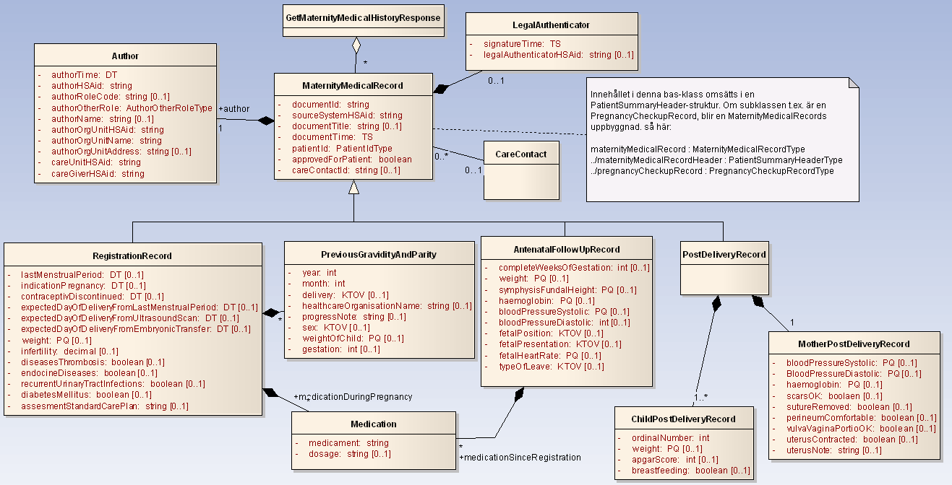
V-MIM GetMaternityMedicalHistort

